Slide 1

小小的船

Slide 2

xiǎo xiǎo de chuán
小 小 的 船
弯 弯 的 月 儿 小 小 的 船 。
小 小 的 船 儿 两 头 尖 。
我 在 小 小 的 船 里 坐 ，
只 看 见 闪 闪 的 星 星 蓝 蓝 的 天 。
wān wān de yuè er xiǎo xiǎo de chuán
xiǎo xiǎo de chuán er liǎnɡ tóu jiān
wǒ zài xiǎo xiǎo de chuán lǐ zuò
Zhǐ kàn jiàn shǎn shǎn de xīnɡ xinɡ lán lán de tiān

Slide 3

挑战第一关
识字
船（chuán）
两（liǎng）
头（ tóu）
的（de）
星（xīng）
闪（ shǎn）

Slide 4


摘星星

Slide 5
chuán船
PPT模板：www.1ppt.com/moban/ PPT素材：www.1ppt.com/sucai/
PPT背景：www.1ppt.com/beijing/ PPT图表：www.1ppt.com/tubiao/
PPT下载：www.1ppt.com/xiazai/ PPT教程： www.1ppt.com/powerpoint/
资料下载：www.1ppt.com/ziliao/ 范文下载：www.1ppt.com/fanwen/
试卷下载：www.1ppt.com/shiti/ 教案下载：www.1ppt.com/jiaoan/
PPT论坛：www.1ppt.cn PPT课件：www.1ppt.com/kejian/
语文课件：www.1ppt.com/kejian/yuwen/ 数学课件：www.1ppt.com/kejian/shuxue/
英语课件：www.1ppt.com/kejian/yingyu/ 美术课件：www.1ppt.com/kejian/meishu/
科学课件：www.1ppt.com/kejian/kexue/ 物理课件：www.1ppt.com/kejian/wuli/
化学课件：www.1ppt.com/kejian/huaxue/ 生物课件：www.1ppt.com/kejian/shengwu/
地理课件：www.1ppt.com/kejian/dili/ 历史课件：www.1ppt.com/kejian/lishi/
Notes:
PPT模板：www.1ppt.com/moban/ PPT素材：www.1ppt.com/sucai/
PPT背景：www.1ppt.com/beijing/ PPT图表：www.1ppt.com/tubiao/
PPT下载：www.1ppt.com/xiazai/ PPT教程： www.1ppt.com/powerpoint/
资料下载：www.1ppt.com/ziliao/ 范文下载：www.1ppt.com/fanwen/
试卷下载：www.1ppt.com/shiti/ 教案下载：www.1ppt.com/jiaoan/
PPT论坛：www.1ppt.cn PPT课件：www.1ppt.com/kejian/
语文课件：www.1ppt.com/kejian/yuwen/ 数学课件：www.1ppt.com/kejian/shuxue/
英语课件：www.1ppt.com/kejian/yingyu/ 美术课件：www.1ppt.com/kejian/meishu/
科学课件：www.1ppt.com/kejian/kexue/ 物理课件：www.1ppt.com/kejian/wuli/
化学课件：www.1ppt.com/kejian/huaxue/ 生物课件：www.1ppt.com/kejian/shengwu/
地理课件：www.1ppt.com/kejian/dili/ 历史课件：www.1ppt.com/kejian/lishi/

Slide 6
liǎng两
chuán船

Slide 7
liǎng两
chuán船
zuò
坐

Slide 8
liǎng两
chuán船
kàn看
zuò
坐

Slide 9
liǎng两
chuán船
jiàn
见
kàn看
zuò
坐

Slide 10
liǎng两
chuán船
shǎn闪
kàn看
jiàn
见
zuò
坐

Slide 11
liǎng两
chuán船
shǎn闪
kàn看
jiàn
见
zuò
坐
de
的

Slide 12
xīng
星
liǎng两
chuán船
shǎn闪
kàn看
jiàn
见
zuò
坐
de
的

Slide 13
xīng
星
liǎng两
chuán船
shǎn闪
kàn看
jiàn
见
zuò
坐
de
的
tóu
头

Slide 14


小小的船
挑战第二关
阅读
弯弯的月儿小小的船，
小小的船儿两头尖。
我在小小的船里坐，
只看见闪闪的星星蓝蓝的天。

Slide 15

要求：
口齿清楚、声音响亮的朗读课文，不丢字，不加字，字音准确。

Slide 16
小小的船
弯弯的月儿小小的船，
小小的船儿两头尖。
我在小小的船里坐，
只看见闪闪的星星蓝蓝的天。

Slide 17

蓝蓝的
两个
小小的
闪闪的
看见
两头
船儿
弯弯的

Slide 18
细读课文
小小的船
弯弯的月儿小小的船，
小小的船儿两头尖。
你在生活中还见过哪些“弯弯”的事物？

Slide 19
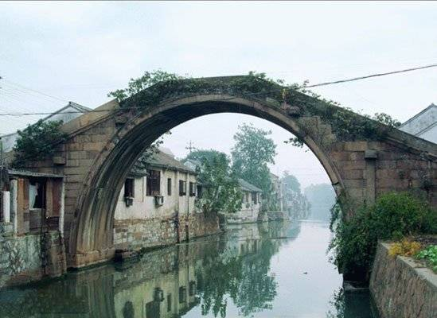
弯弯的拱桥

Slide 20
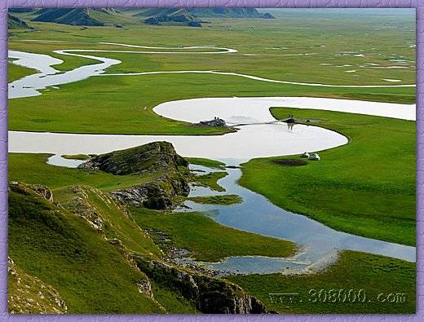
弯弯的小河

Slide 21
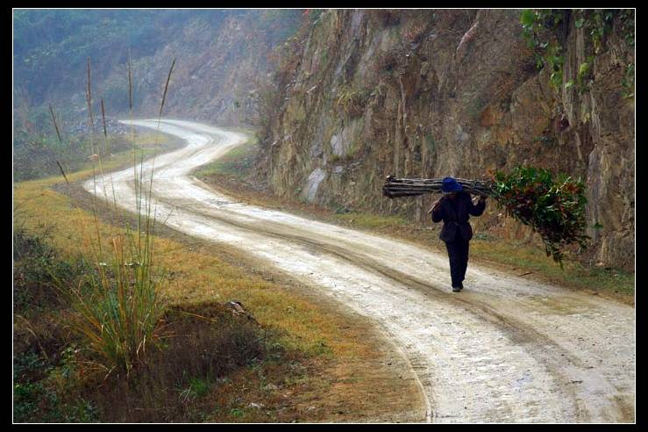
弯弯的小路

Slide 22
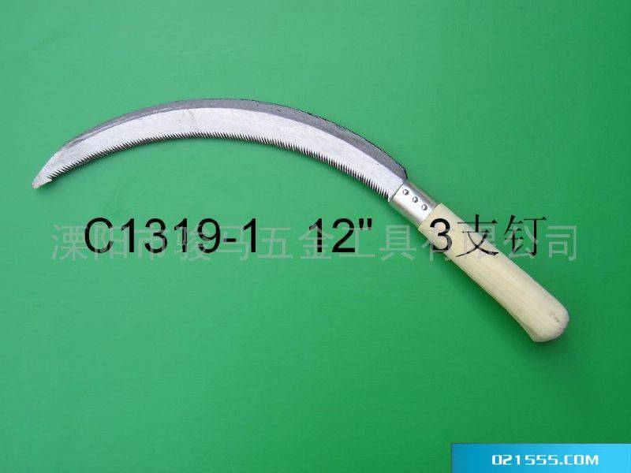
弯 弯 的 镰 刀

Slide 23
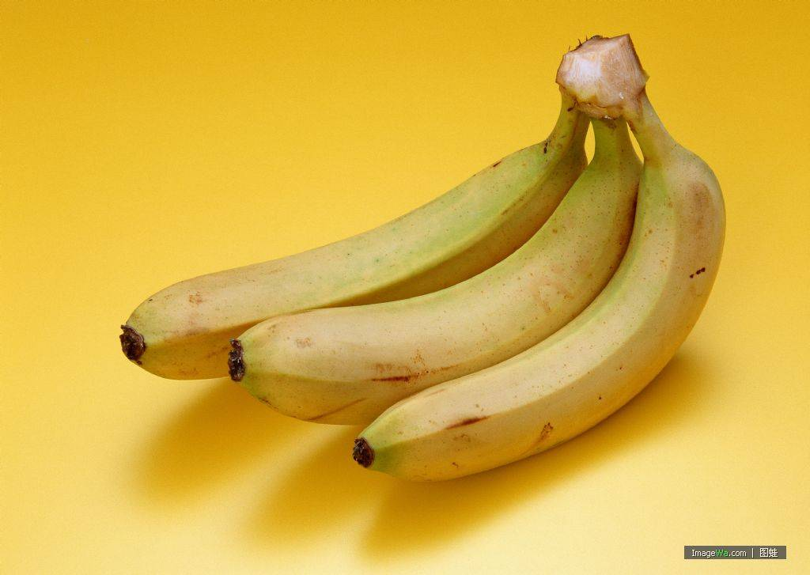
弯弯的香蕉

Slide 24
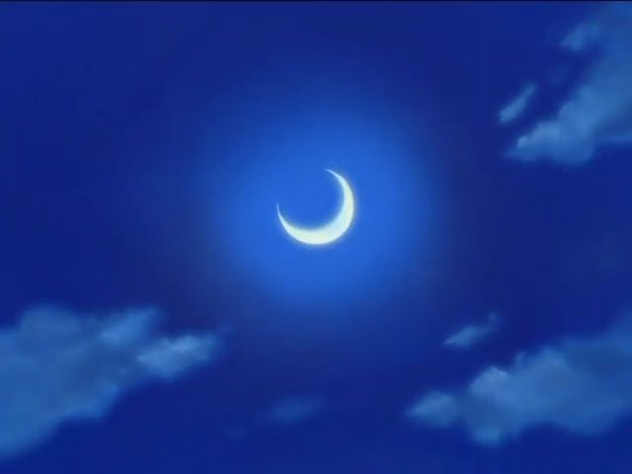

小小的船
弯弯的月儿小小的船，
小小的船儿两头尖。
我在小小的船里坐，
只看见闪闪的星星蓝蓝的天。

Slide 25
小小的船
弯弯的月儿小小的船，
小小的船儿两头尖。
我在小小的船里坐，
只看见闪闪的星星蓝蓝的天。

Slide 26
弯弯的 闪闪的 蓝蓝的 小小的
船 天 星星 月儿

Slide 27


画一画：
我心中的夜空

